Slide 1

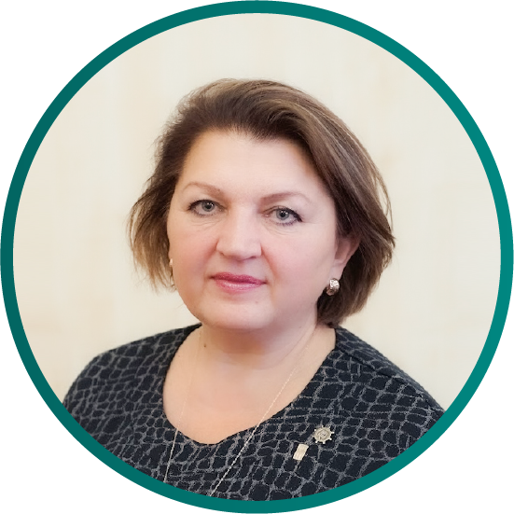
Организация системы обучения структуры Марина Арбузова (Минск)

Slide 2
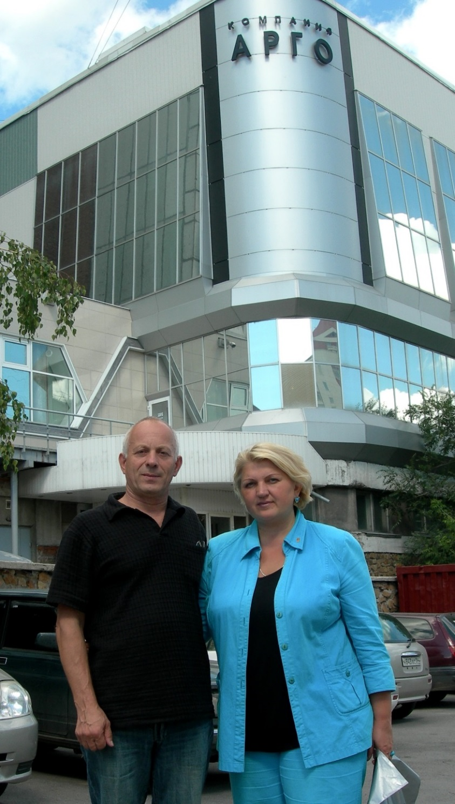
Почему АРГО?
АРГО - УНИКАЛЬНАЯ
продуманная бизнес-система,
дающая по-настоящему РЕАЛЬНЫЙ
шанс зарабатывать деньги.
2002 – приход в АРГО
2003 – рейтинг 20
2004 – рейтинг 50
2005 – рейтинг 100

Slide 3

Ключ к успеху
Для успеха в АРГО главное дело –
построение структуры.
Именно в этом лежит ключ к УСПЕХУ.
Структура – наш самый важный актив!
Численность структуры не ограничена!!!

Slide 4



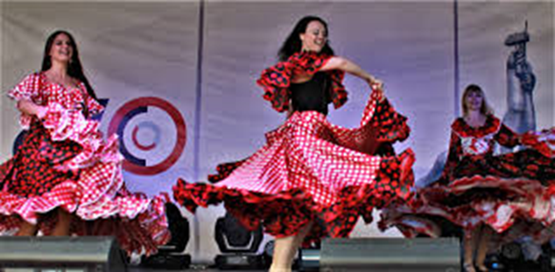
Мы живем, имея множество связей.
Каждый из нас находится внутри сообществ (структур) людей,
близких нам: - по родственным связям; - по принадлежности к одному коллективу; - по интересам и общему делу.

Slide 5


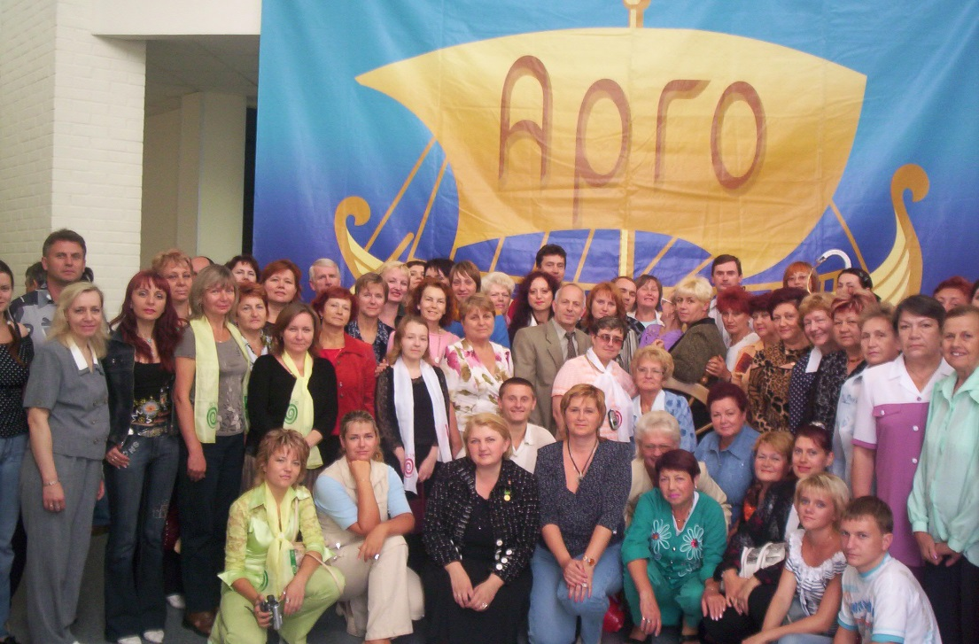
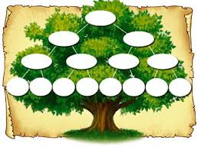
Структура в АРГО – такая же, как и любая другая.
Она создаётся на связях с другими людьми через обмен информацией о возможностях в АРГО.

Slide 6


Что мешает?
Основное препятствие находится внутри.
1.Непонимание возможностей АРГО
и перспективы формирования остаточного (пассивного) дохода. 2.Неуверенность в своих способностях, в возможность приобретения новых навыков. 3.Страх получить отказ, услышать «нет».
Шанс успеха в АРГО очень большой!
1.Надо осознать эту возможность.
2. Поверить в свои силы и учиться.
3.Верить в людей и найти единомышленников.

Slide 7
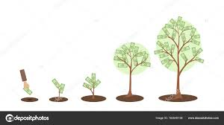

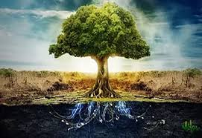
В развитии структуры я выделяю три этапа:
1. ПОСТРОЕНИЕ структуры
(приглашение потенциальных участников)
2. СОХРАНЕНИЕ структуры
(обучение Участников, начавших свою работу)
3. РАЗВИТИЕ структуры (мотивация своей команды)

Slide 8
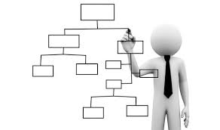




Построение структуры -
это набор и отбор.
ОБЯЗАТЕЛЬНО будут те, кто скажет «ДА»
«ДА» – «НЕТ» – следующий…
каждое «НЕТ» приближает нас к «ДА»
один человек
группа
структура

Slide 9
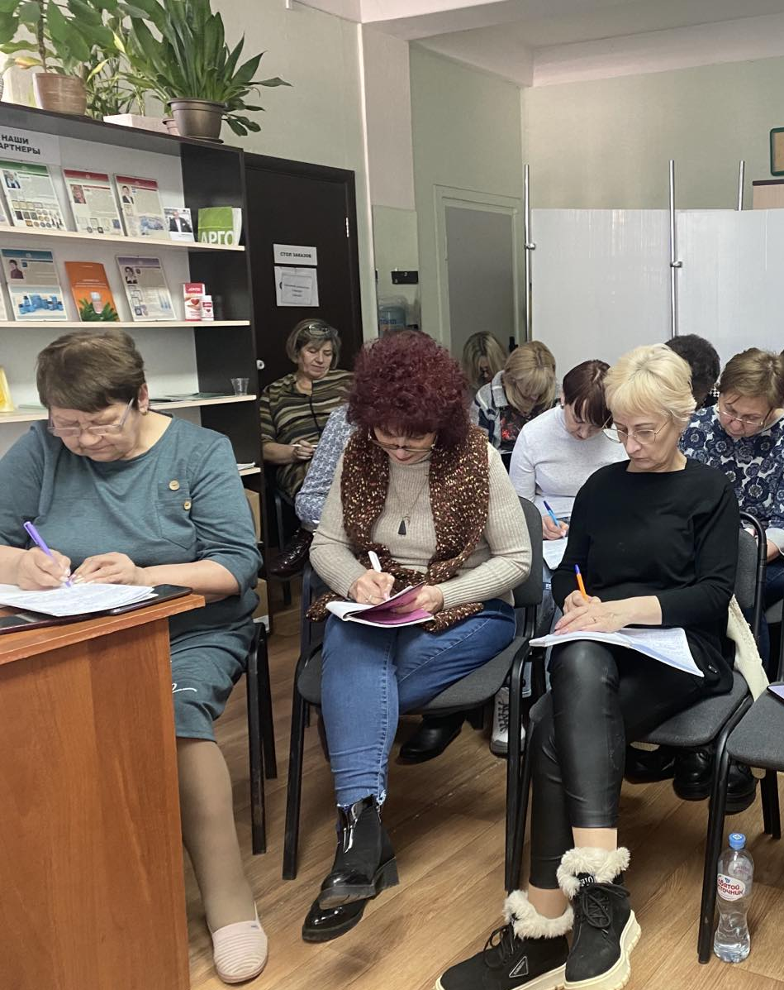
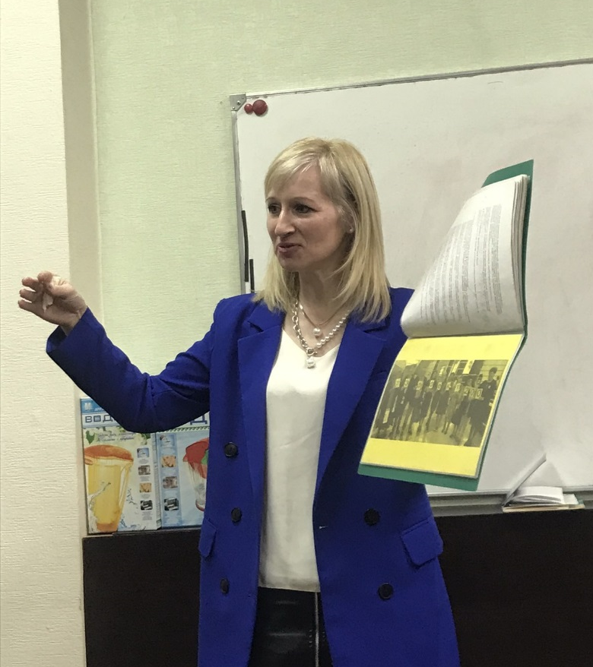
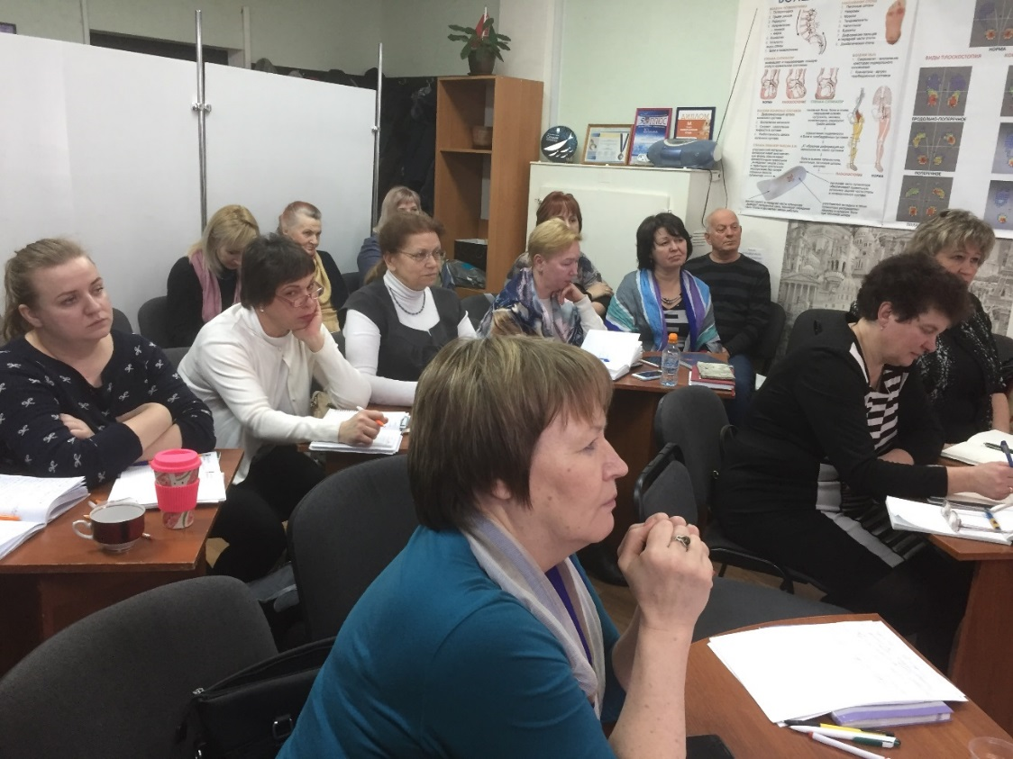
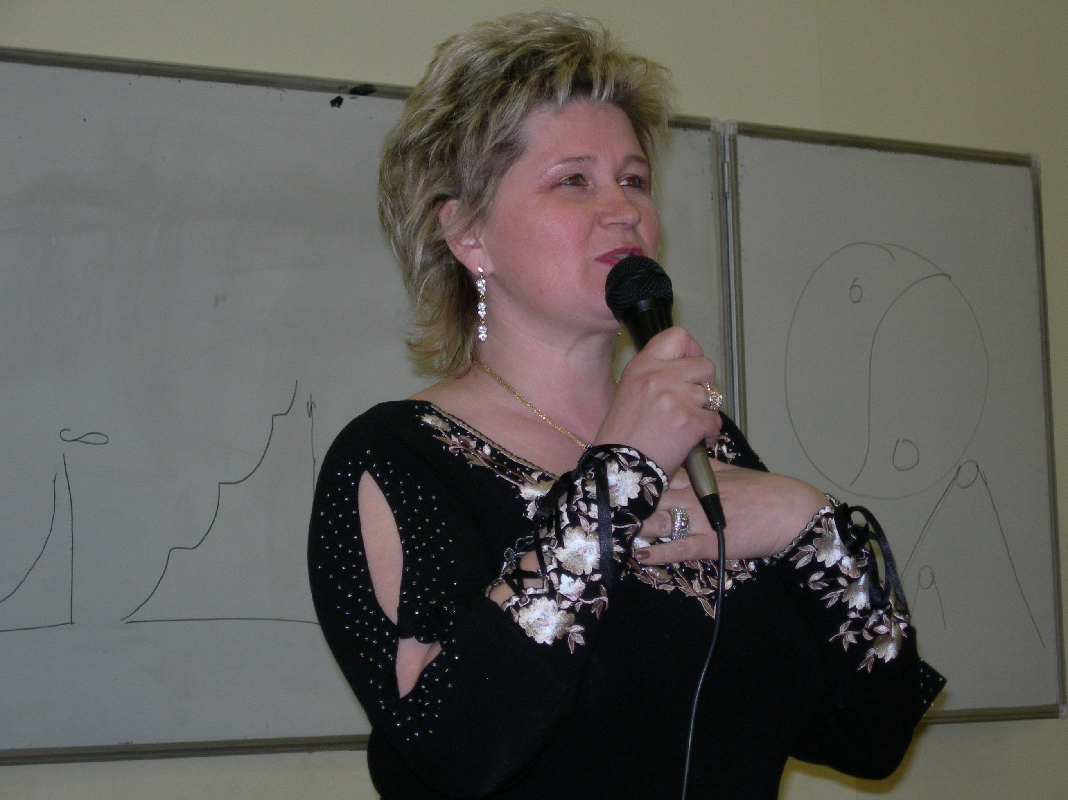
Сохранение структуры -
это создание своей системы обучения.
Задачи её:
Открыть ВИДЕНИЕ, понять возможности АРГО, формировать осознанное отношение к своему выбору.
Передать ЗНАНИЯ (по бизнесу и по продукту).
Отрабатывать навыки, УМЕНИЕ делать действия.

Slide 10
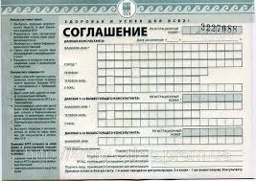
Развитие структуры -
это мотивация команды на развитие
своих структур, на приглашение новых Участников.
!!! Это влияет и на увеличение товарооборота,
и на приход новых лидеров в структуру.

Slide 11
Система обучения в нашей структуре
Бизнес-обучение | Изучение продукции
1.Индивидуальное обучение Уч. | 1.Круглые столы с дегустацией
2.Школа START для новых Уч. | 2.Дни открытых дверей, выставка
3.Бизнес-обучение в группах | 3.Тематические школы
4.Базовые школы по бизнесу на ИЦ | 4.Вебинары с производителями
5.ZOOM-конференции и вебинары | 5.Клуб «Органическое земледелие»
6.Клуб «Золотое руно» для кв. Рук. | 6.«Недели производителей» на ИЦ
7.Выездные школы на природу
8.Выездные семинары 3-дневные
9.Поездки на ДР и события Компании
10.Планёрки с лидерами структуры

Slide 12







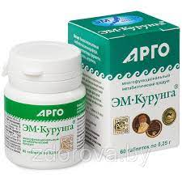
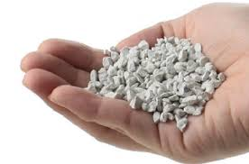




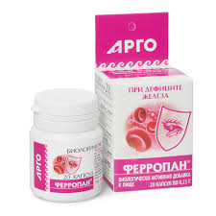

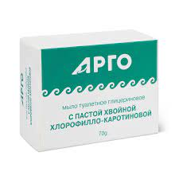
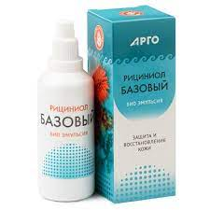

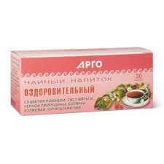
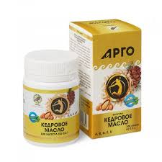
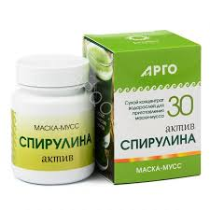
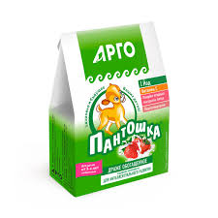
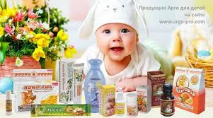
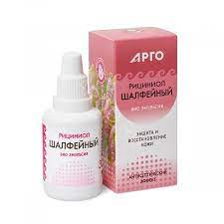

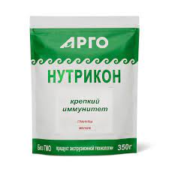
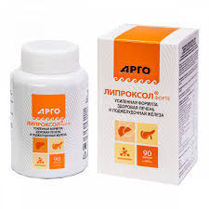

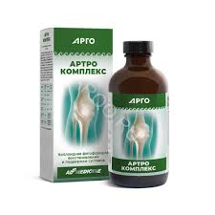
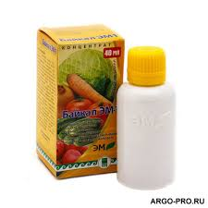



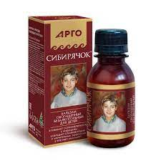

Продукция АРГО – это продукция ПОВСЕДНЕВНОГО, ПОСТОЯННОГО, ОЧЕВИДНОГО спроса.

Slide 13
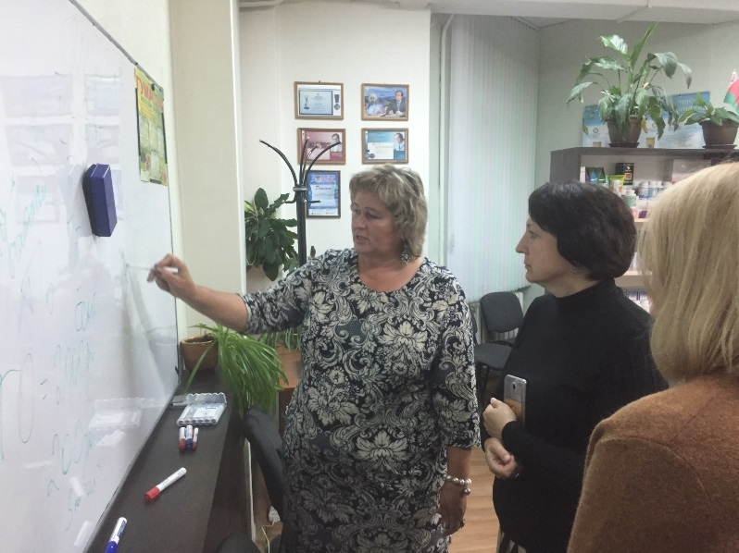
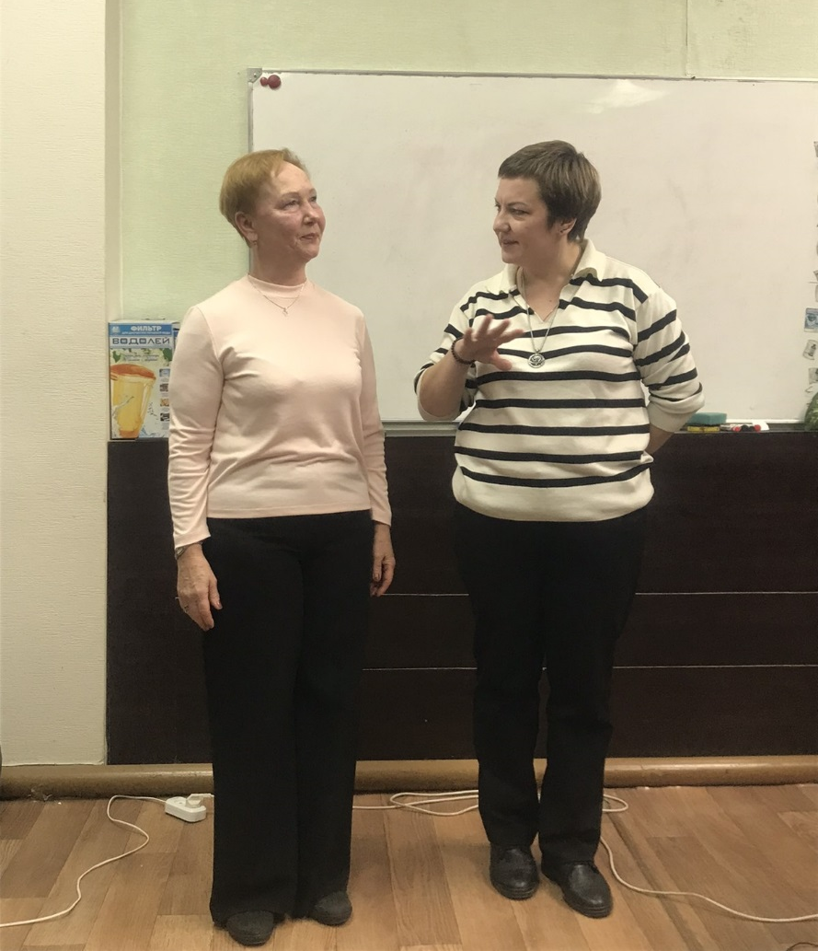
1. Индивидуальная работа:
мечты, цели, планирование, создание своей базы данных –
списка имён, приглашения, промоушен Наставнику…

Slide 14
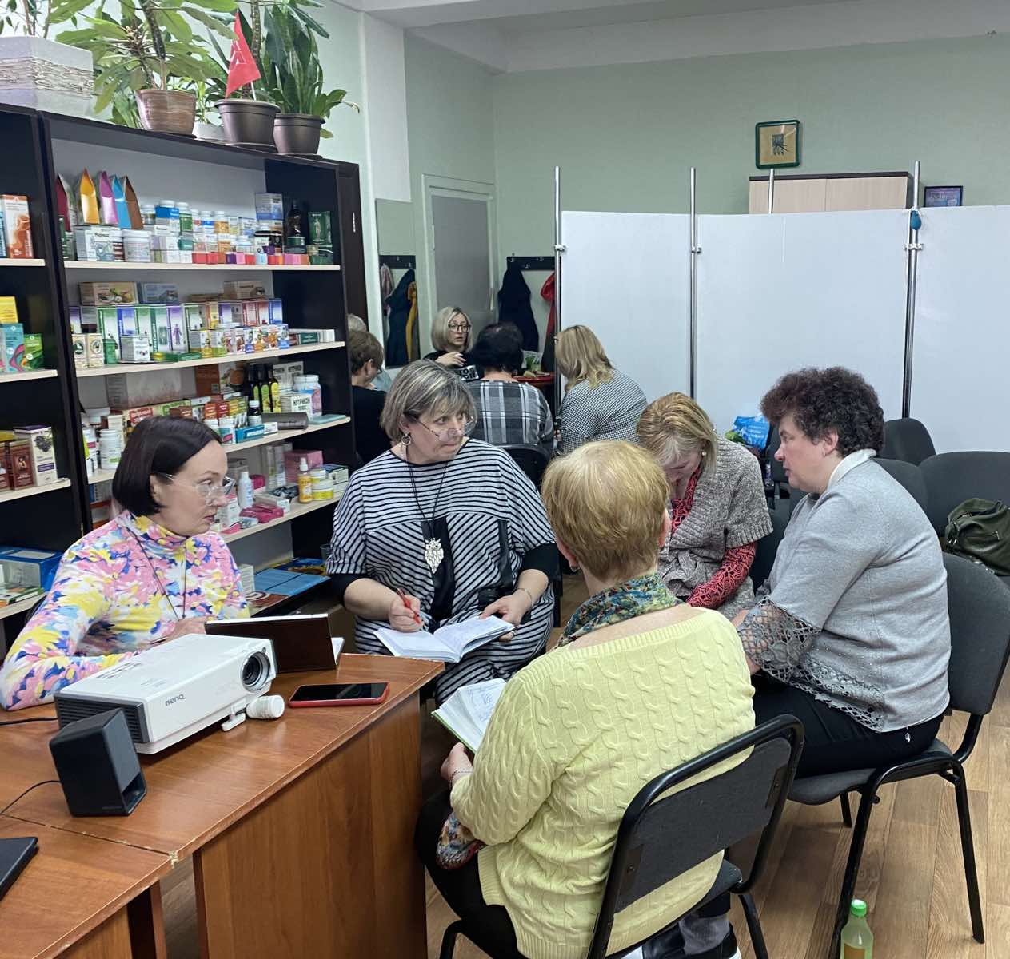
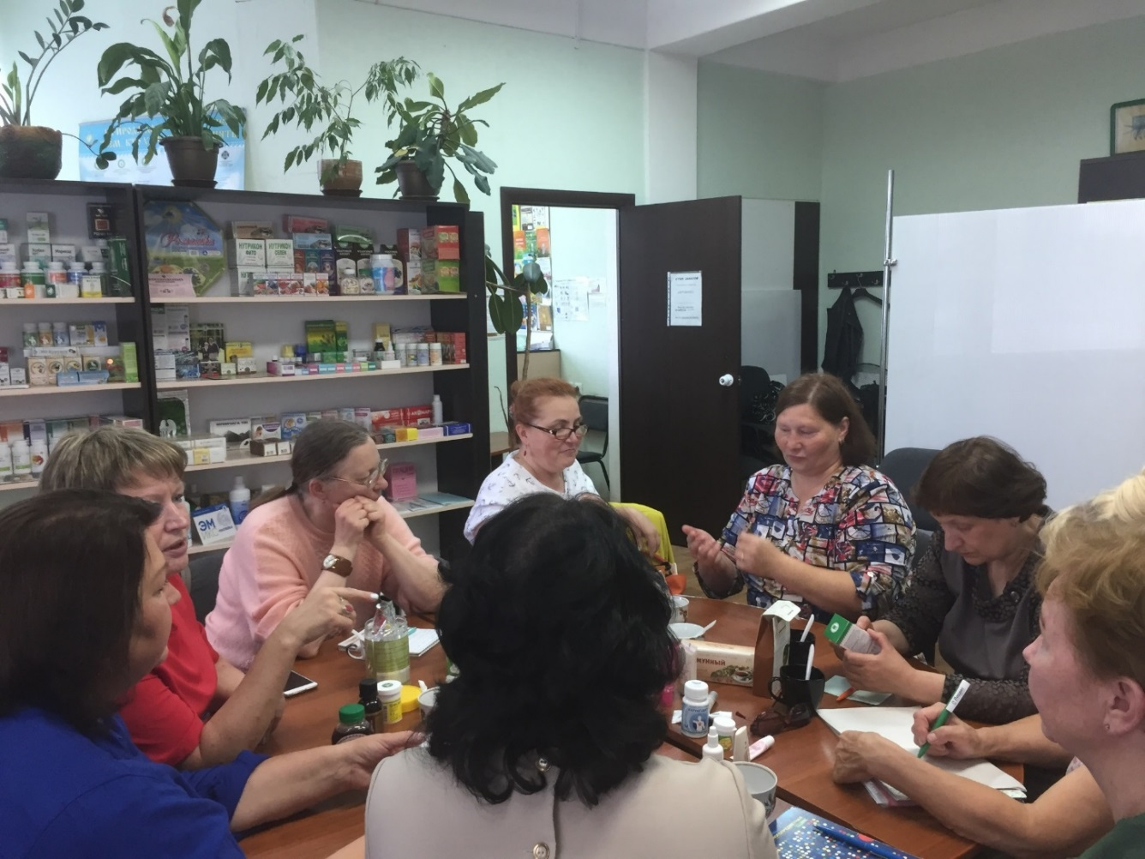
2. Работа c группой:
бизнес-обучение практическим навыкам: приглашения, звонки, собеседования и т.д. в форме тренинга;

Slide 15
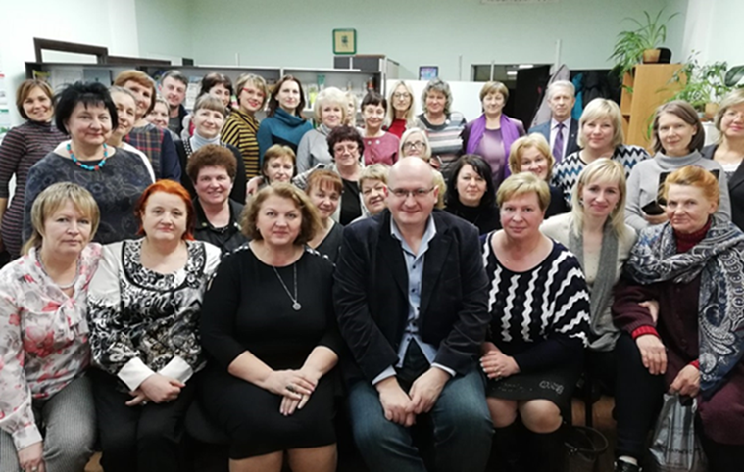
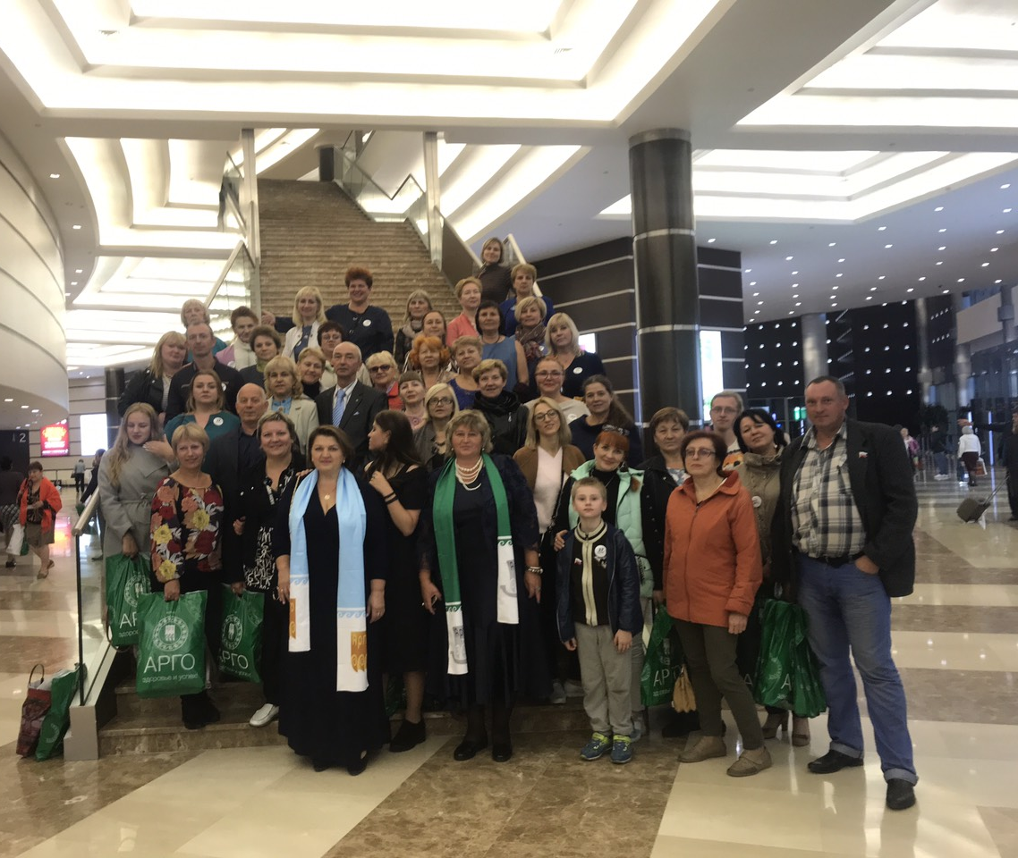
3. Работа со структурой:
базовые бизнес-школы, семинары, ZOOM-конференции, вебинары,
поездки на события Компании.

Slide 16
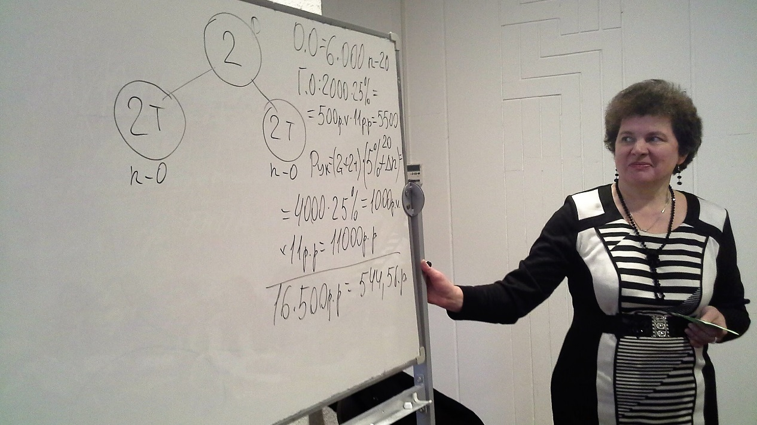
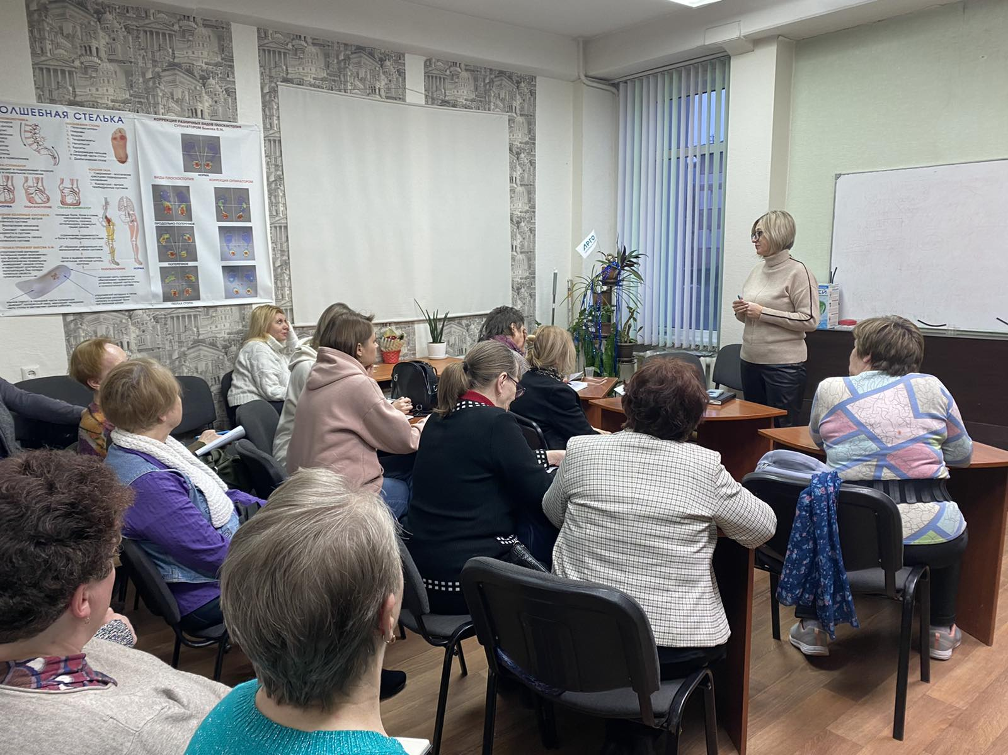
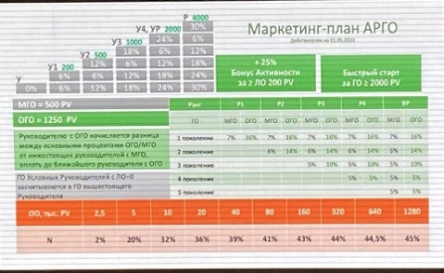

4. Школы START для новых Участников Темы: Рынок труда и преимущества АРГО. Продукт как инструмент бизнеса. ПВ и формирование товарооборота. Инструменты бизнеса. Список имён. Приглашение. Мечта, цели, планирование. Вера в себя. Влияние окружения. Позитивное мышление. Система обучения в структуре, расписание школ. События Компании.

Slide 17
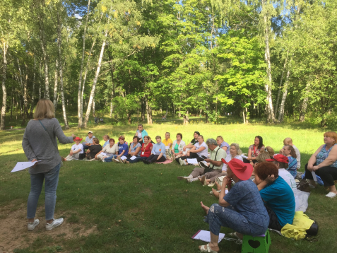
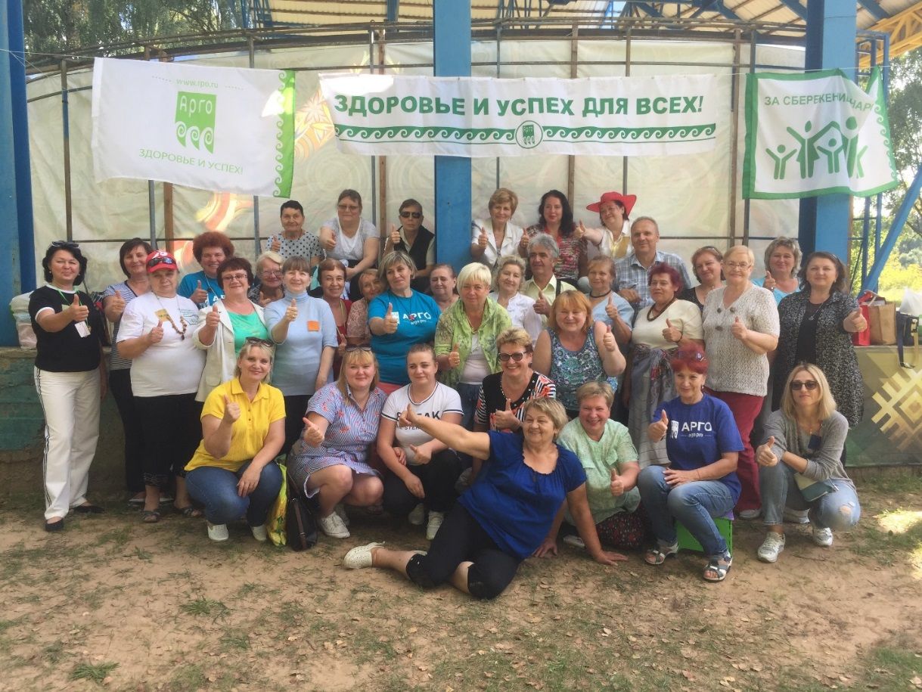
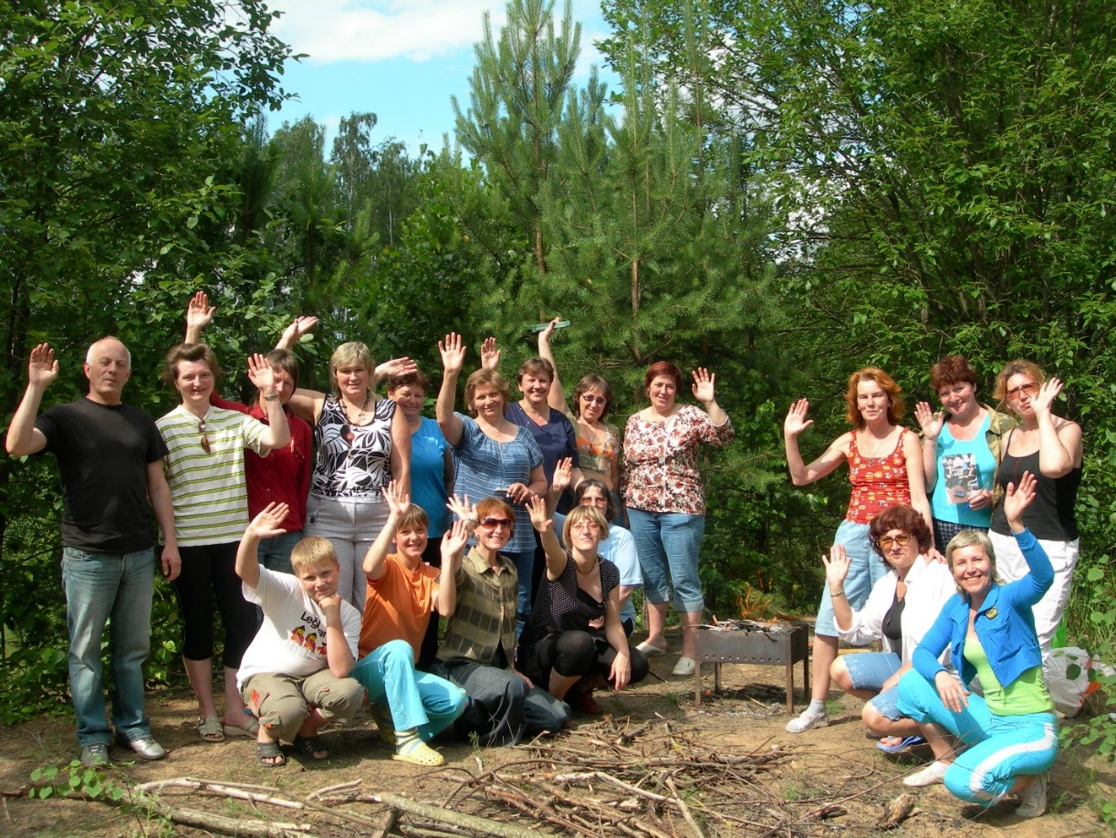
5. Выездные школы,
или школы на природе
(в разных городах, в летнее время)

Slide 18
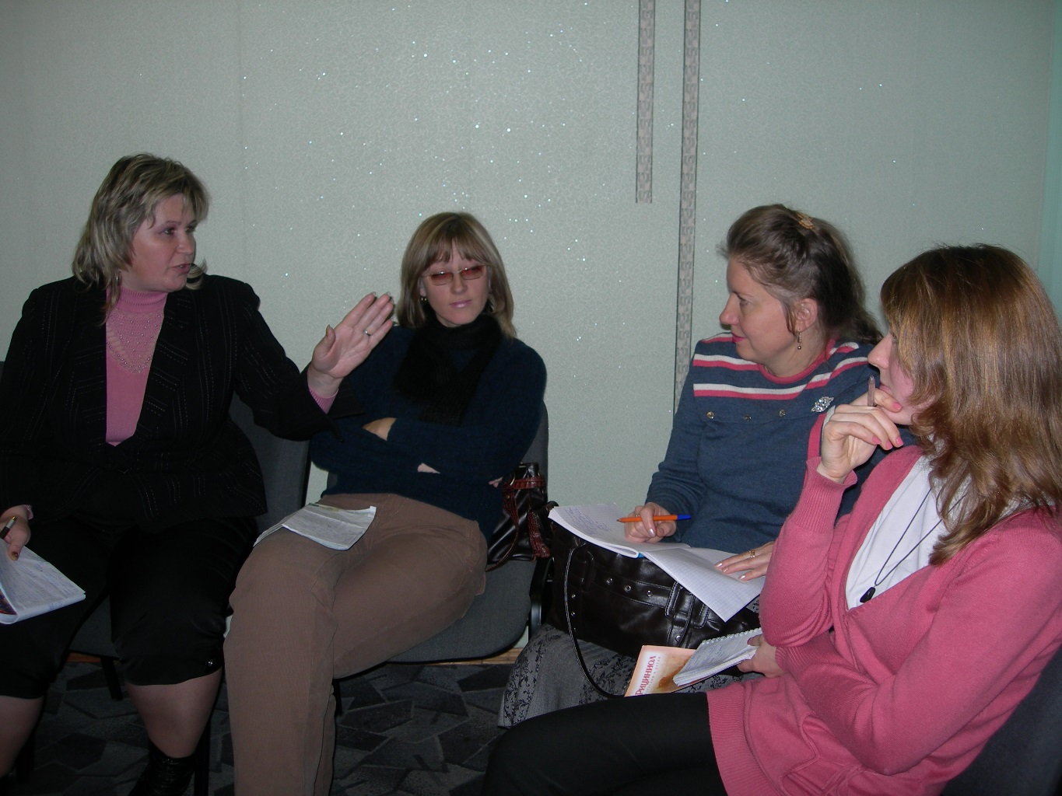
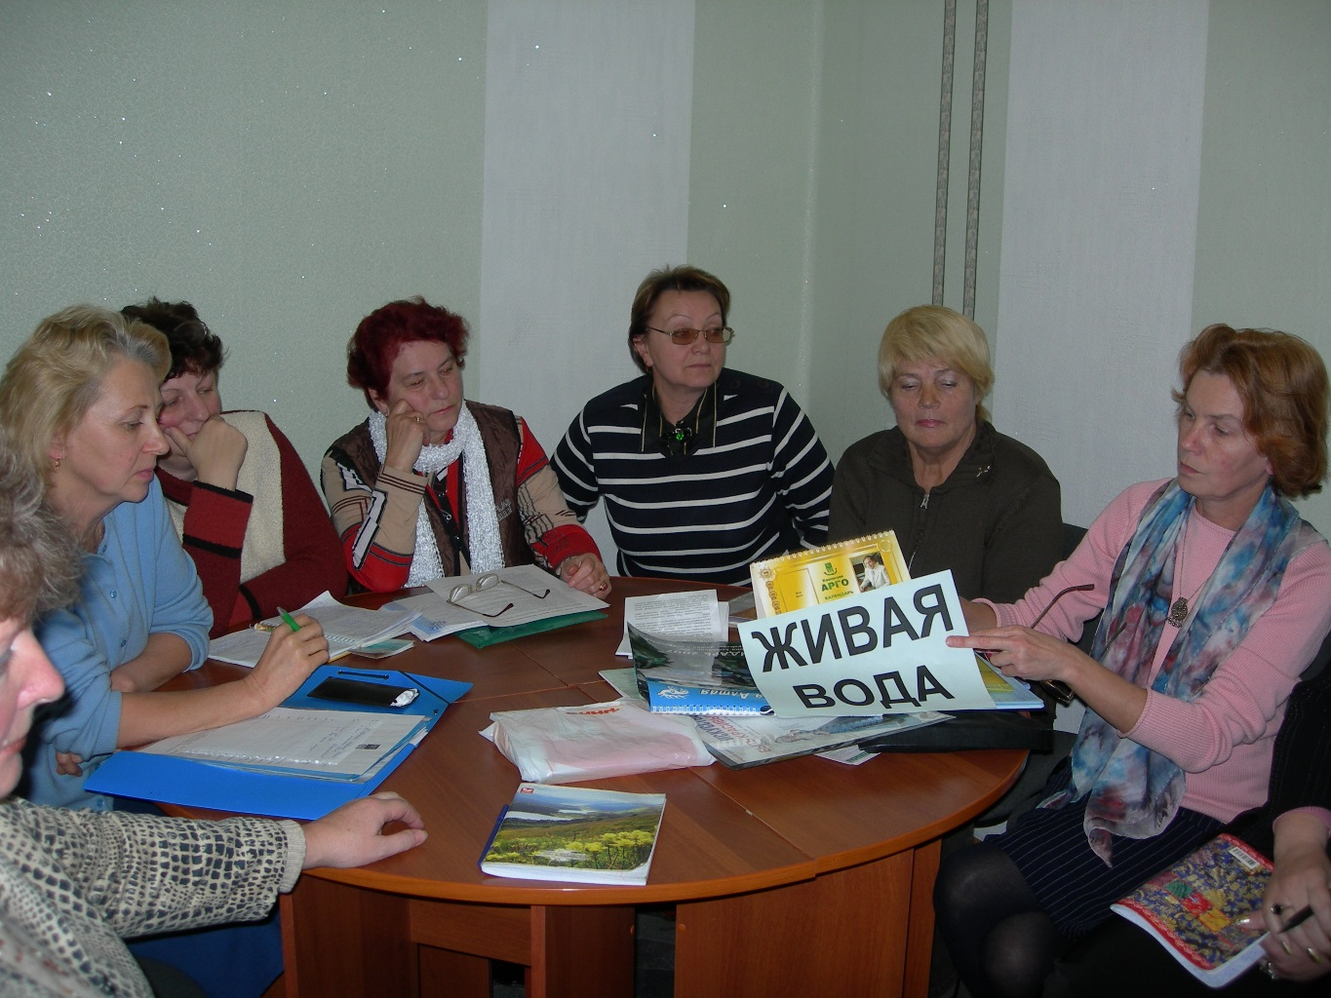
6.Совместные планёрки с лидерами структуры (планирование месяца и распределение ответственности)

Slide 19
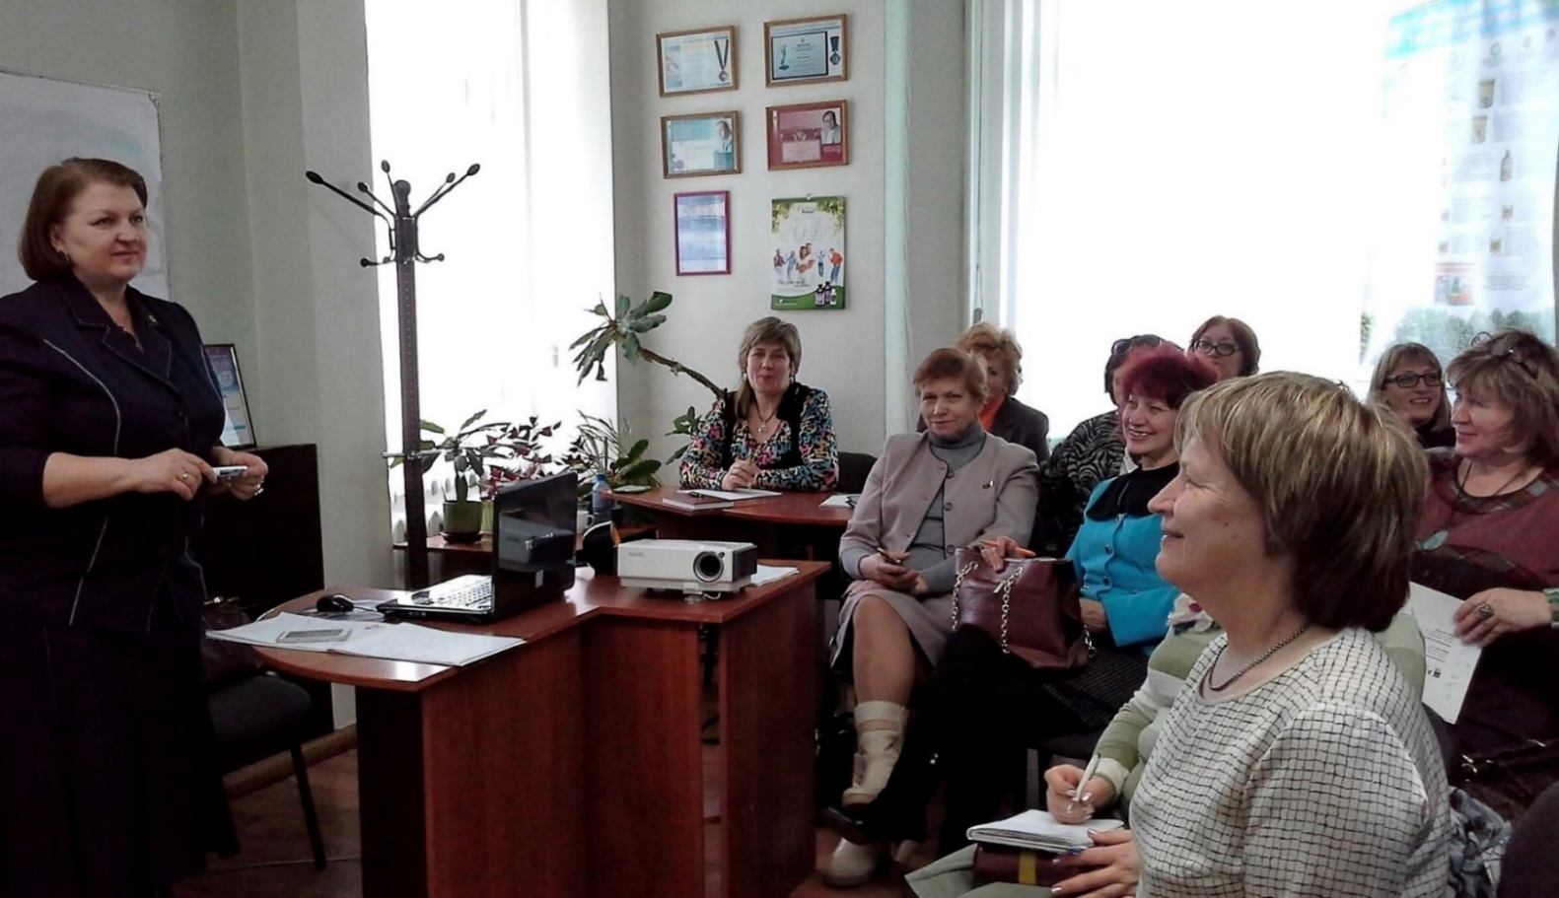
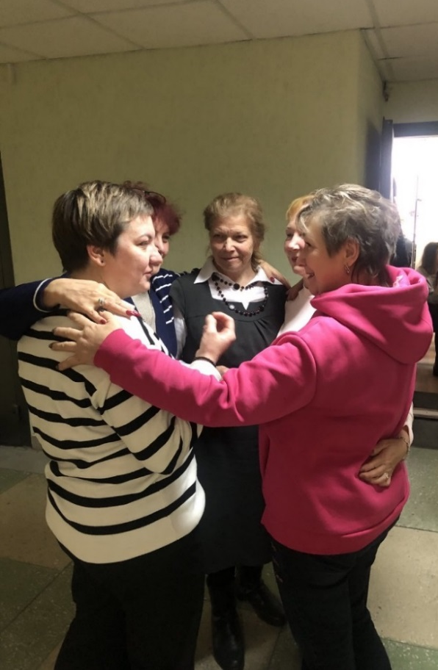
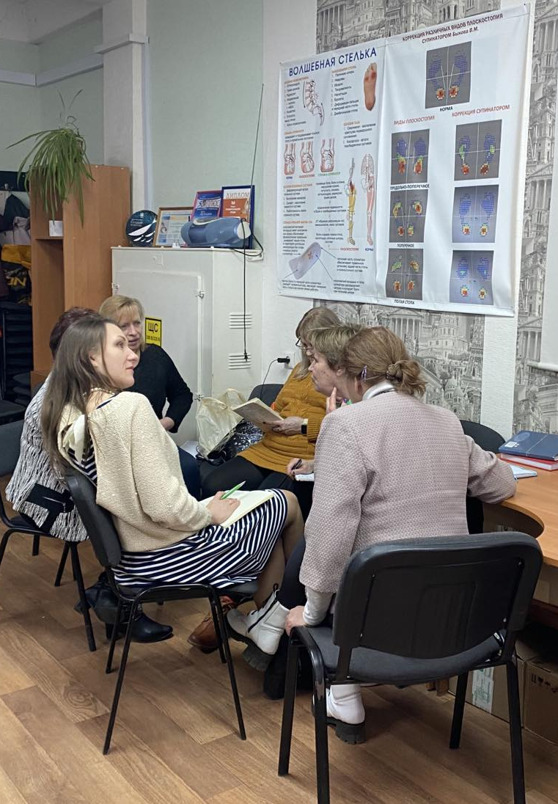
7. Клуб «Золотое руно»
Эксклюзивное обучение только для квалифицированных Руководителей!
(1 раз в два месяца в выходной день с 11 до 18ч)
Цель: навыки работы со структурой, формирование команды.
Информация, обмен опытом, тренинги, деловые игры, общение…

Slide 20
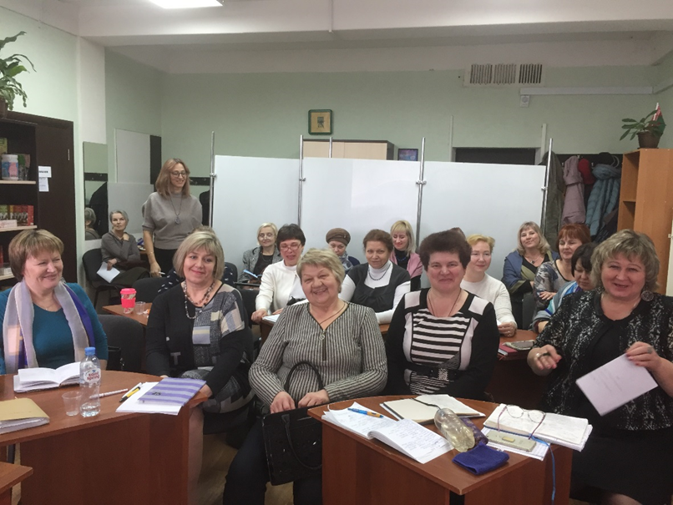
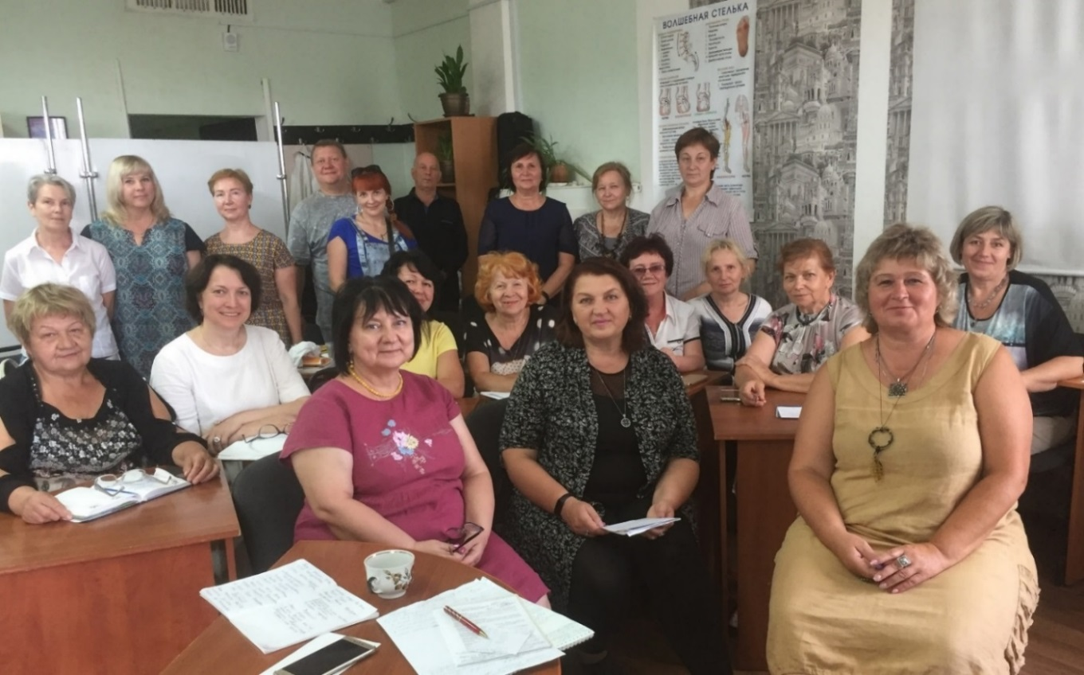
Формируется «культура поддержания квалификации Руководитель» и «культура регулярного приглашения новых Участников» через осознанное отношение к этому процессу: почему это важно для всех? Объявляем промоушены на развитие ГО через приход новых Участников и достижение квалификаций.

Slide 21

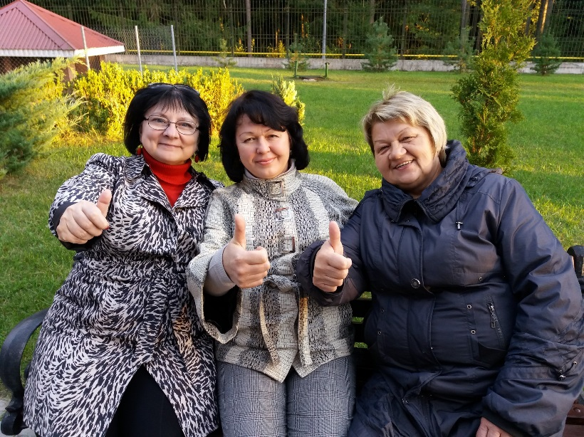
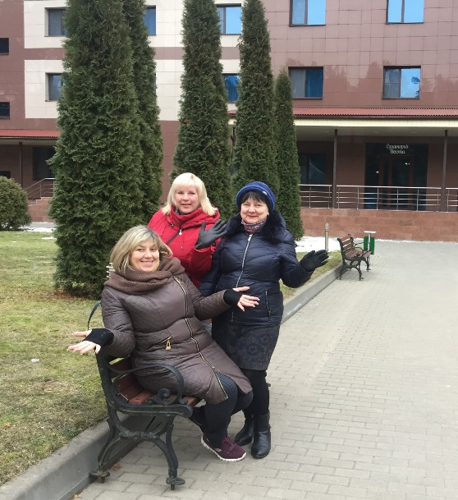


Промоушен в нашей структуре!
Новый Руководитель с ГО не менее 500pv в течение 3 месяцев после достижения ранга
(при условии развития личной группы
на 1-2… уровень)
Новый Ведущий Руководитель
!!! Тур выходного дня в лучших санаториях РБ
в команде с ЛИДЕРАМИ структуры.

Slide 22








8.Выездные семинары на базе санатория (3 дня)
ЗИМНИЕ
ЛЕТНИЕ

Slide 23



20 лет назад

Slide 24








Slide 25








Slide 26



план вознаграждения арго
Вторая фаза
Первая фаза
Третья фаза

Slide 27





Slide 28




























(«крыша»)
МГО500 ОГО1500
ФАЗА II
(«крыльцо»)
(«кладовая»)

Slide 29





1-я фаза ПВ («крыльцо») Задача 1-й фазы – довести Участника до квалификации Руководитель (до максимальных %% выплат) Бонус за личное потребление продукции (ЛО) Бонус за развитие потребительской группы (ГО) действия: шаг 1: накопи 4000pv ЛО+ГО за любой период или сделай Быстрый старт 2000pv за один месяц шаг 2: поддерживай ежемесячно свой ГО не менее 500pv (!находишься еще на верхней ступеньке «крыльца»)

Slide 30







2-я фаза ПВ («крыша»)
Задача 2-й фазы - помочь Руководителю создать свою команду через рост Руководителей с 1-го по 5-ый уровень
(рост структуры и выплат в геометрической прогрессии)
Бонус за развитие руководительских структур
с 1 по 5 поколение - это основной процент.
На его размер влияет свой ГО:
минимальный (500pv) или оптимальный (1500pv)

Slide 31













3-я фаза ПВ («кладовая»)
Задача – развить больше Руководительских групп, построить более широкий фундамент структуры (ув. % выплат к основному проценту 2-ой фазы)
БОНУС БЕСКОНЕЧНОЙ ГЛУБИНЫ N – это дополнительный процент,
начисляется индивидуально на организационный объем (ОО)
каждого Руководителя 1-го поколения с учётом своего ОО.
Зависимость размера бонуса N от ОО структуры:
N(A) - N(Б)=… N(A) - N(В)=… N(A) - N(Г)=…
определяется переменная N на всю глубину структуры:

Slide 32
Увеличение товарооборота структуры
на 10%
на 20% на 30%
месяц | баллы
январь | 1000
февраль | 1100
март | 1210
апрель | 1330
май | 1460
июнь | 1610
июль | 1770
август | 1950
сентябрь | 2150
октябрь | 2360
ноябрь | 2590
декабрь | 2850
ув. | в 3 раза
месяц | баллы
январь | 1000
февраль | 1200
март | 1440
апрель | 1730
май | 2070
июнь | 2490
июль | 2985
август | 3580
сентябрь | 4300
октябрь | 5160
ноябрь | 6190
декабрь | 7430
ув. | в 7,5 раз
месяц | баллы
январь | 1000
февраль | 1300
март | 1690
апрель | 2200
май | 2850
июнь | 3710
июль | 4825
август | 6275
сентябрь | 8160
октябрь | 10600
ноябрь | 13780
декабрь | 17920
ув. | в 18 раз

Slide 33
Алгоритм планирования товарооборота на год: Поставить цель на год – например, ежемесячно ув. т/о на 10% начальный объем – 2000 pv задача – ув. до 6000 pv (+ немного добавить) Итого: цель на год - 6500 pv через 12 месяцев
Разбить т/о по месяцам в таблице
2. Написать список возможных действий: инд.собеседования, школы, дегустации, тесты… и оценить их по количеству pv (примерно). 3. Выбрать из списка действия для первого месяца. 4. Далее делать так же для следующих месяцев. 5. Делать анализ итогов каждый месяц. 6.Корректировать действия.
янв | фев | март | апр | май | июнь | июль | авг | сент | окт | нояб | дек
2000 | 2240 | 2510 | 2810 | 3150 | 3530 | 3950 | 4420 | 4950 | 5550 | 6200 | 6500
… | … | … | … | … | … | … | … | … | … | … | …

Slide 34








Slide 35














Slide 36


Построенная нами структура в АРГО – это и есть НАША собственная нефтяная труба, дающая нам дивиденды, размеры которых зависят от «диаметра трубы», т.е. размера структуры.

Slide 37

Построенная нами структура в АРГО - это и есть НАМИ написанный и ежемесячно переиздающийся бестселлер, за который мы каждый месяц получаем «авторский гонорар» (бонус) за когда-то один раз проделанную работу (подписание нового Участника).

Slide 38


Построенная нами структура в АРГО - это и есть НАШ шлягер, ежедневно звучащий по радио, т.к. информация в структуре продвигается уже не только нашими усилиями. Каждый день кто-то где-то кому-то рассказывает об АРГО самостоятельно, уже без нашего непосредственного участия… Мы «песню спели», - и её подхватили другие…

Slide 39






Представьте себя в уютном кафе за столиком… Вы пьёте ароматный кофе – и смотрите на улицу. Напротив находится здание офиса АРГО, куда всё время подходят люди за своими заказами, и Вы знаете многих из них, потому что когда-то сами рассказали им об этой возможности… От каждого их заказа - % по ПВ. И сколько их будет, зависит только от Вас!

Slide 40



Всем развивающихся структур!

Slide 41


СПАСИБО ЗА ВНИМАНИЕ!

